Slide 1


Slide 2

Complejidad algorítmica
Juan Camilo David Díaz Esp.

Slide 3
Resultado de aprendizaje
Identifico los componentes estructurales y dinámicos del dominio del problema, considerando la infraestructura tecnológica requerida y las restricciones asociadas, como insumo para el diseño de una solución.

Slide 4
Algoritmos recursivos
La recursividad intuitiva.
Mentalidad matemática.
Curva de aprendizaje.
Desbordamiento.

Slide 5
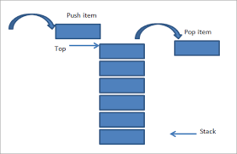
Stack
https://encrypted-tbn0.gstatic.com/images?q=tbn:ANd9GcQhYxtck3qElaNzGKyDIF89wHSMMQNWUO_uqQ&usqp=CAU

Slide 6
Ejemplo de recursividad

Slide 7
Conclusión
Las dos algoritmos tienen como resultado el mismo, pero la forma recursiva emplea mayor cantidad de memoria (el paso del parámetro es por valor) y además existe el coste añadido de las sucesivas llamadas, las cuales conllevan un determinado tiempo de procesador.

Slide 8
Próxima Sesión
Notación asintótica:
BIG O
BIG OMEGA
THETA

Slide 9
Referencias
T. H. Cormen, C. E. Leiserson, R. L. Rivest, and C. Stein, Introduction to Algorithms, Third Edition, 3rd ed. The MIT Press, 2009.

Slide 10


